Slide 1
সবাইকে শুভেচ্ছা
মোঃ আবুল কালাম
সিনিয়র সিক্ষক
পি. এইচ. আমীন একাডেমী
পাহাড়তলী, চট্টগ্রাম

Slide 2
তথ্য ও যোগাযোগ প্রযুক্তি
শ্রেণীঃ অষ্টম

Slide 3
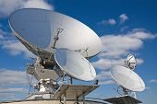
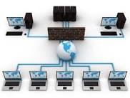
ছবিগুলো দেখি
উপরের ছবিগুলোর সাথে আমাদের কোন পাঠের সাথে মিল আছে।

Slide 4
নেটওয়ার্ক

Slide 5
শিখনফল
১। নেটওয়ার্ক কি বলতে পারবে।
২। নেটওয়ার্ক কয় প্রকার বলতে পার।
৩। বাস সংগঠন কিভাবে গঠিত হয় তা বর্ণনা
করতে পারবে।
৪। লোকাল এরিয়া ও ওয়াইড এরিয়া নেটওয়ার্কের ব্যাখ্যা করতে পারবে।

Slide 6
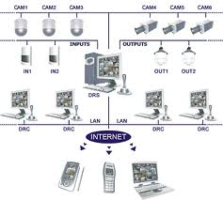
লোকাল নেটওয়ার্কে

Slide 7
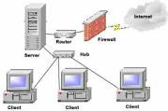
বাস সংগঠন
1
2
3
6
5
4

Slide 8
রিং সংগঠন
Com 01
Com 05
Com 02
Com 04
Com 03

Slide 9
স্টার সংগঠন
Com 01
Com 04
Host
Com 02
Com 03

Slide 10
দলীয় কাজ
১। নেটওয়ার্ক দৈনন্দিন জীবনে কী কী সহায়ক ভুমিকা রাখে?
২। নেটওয়ার্ক ছাড়া আমাদের কোন কোন সমস্যা হতে পারে?

Slide 11
উত্তর বলি
১। নেটওয়ার্ক বলতে কী বুঝ ?
২। LAN নেটওয়ার্ক কী ?
৩। লোকাল এরিয়া নেটওয়ার্ক স্থাপনের জন্য কী কী প্রয়োজন ব্যাখ্যা কর।

Slide 12
বাড়ীর কাজ
শাখা প্রশাখা সংগঠন
১। শাখা প্রশাখা কোন সংগঠনের সম্প্রসারিত রূপ।
২। কোন সংগঠনের অধিনে হোস্ট কম্পিউটার থাকেনা।
৩। কোন প্রকারের কম্পিউটার হোস্ট কম্পিউটারের
অধিনে থাকে না বর্ণনা কর।

Slide 13
আল্লাহ হাফেজ

